Slide 1
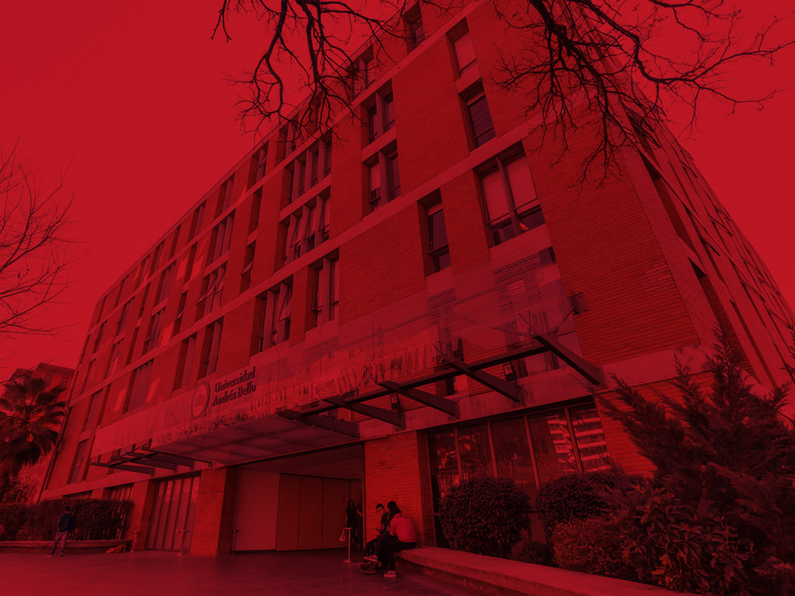

Proyecto de Título:
EAPAB
Implementación de prototipo web (Windows) de enseñanza de ejemplos prácticos sobre Phishing para la educación y concienciación en ciberseguridad para estudiantes de la universidad Andrés Bello con referente en MITRE ATT&CK .
Profesor:
Francisco Pérez Barahona
Desarrollado por:
Diego Martínez Casanova
Septiembre-2025

Slide 2

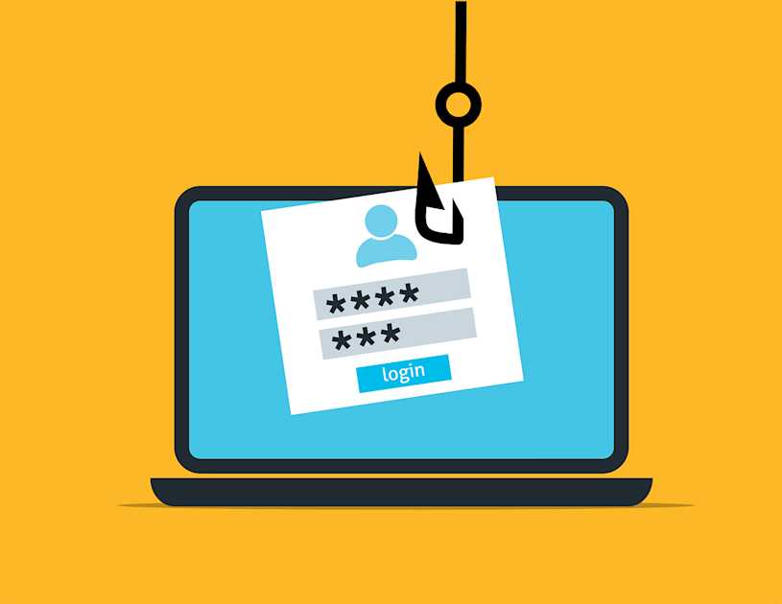
Contextualización del Proyecto
El creciente auge de ciberataques en Chile, que posiciona al país como el segundo más afectado detrás de Brasil en la región, representa el 7,8% del total regional y con cerca de 1.084.000 de ciberamenazas en los primeros meses del año. (RGA Ciberseguridad, 2025)

Slide 3
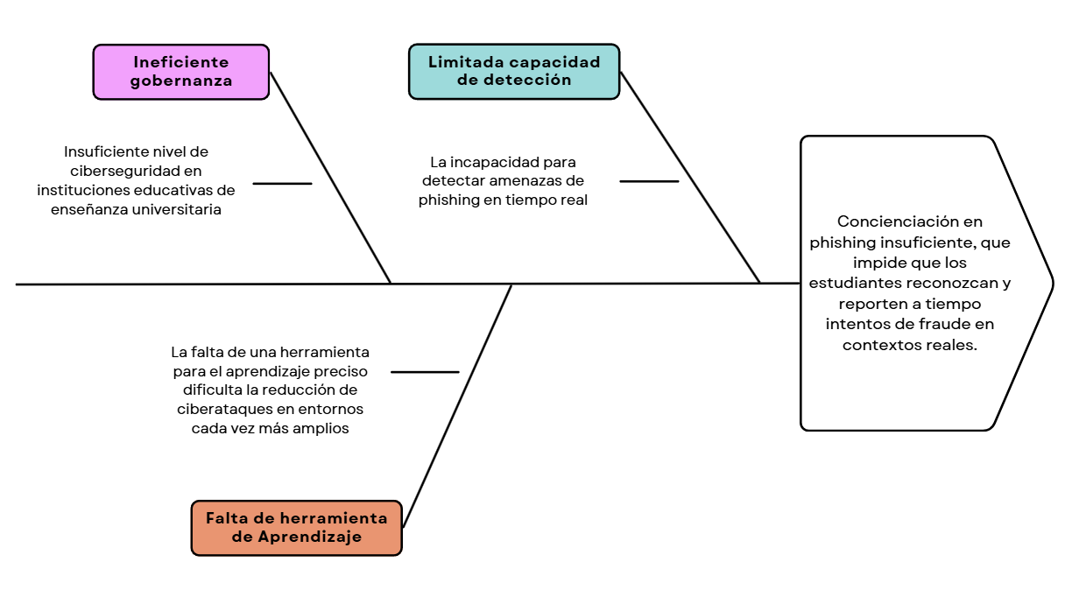
Identificación del problema

Slide 4
Objetivo general
Visualizar técnicas de Spearphishing y sub-técnicas con el uso de ejemplos híbridos en la utilización de marco de conocimiento, módulos interactivo, evaluaciones calificadas y encuestas.
Implementar un prototipo web en sistema Windows con enseñanza anti-phishing y sub-técnicas con referente en MITRE ATT&CK para estudiantes de la Universidad Andrés Bello
Que permita
Para
Educar a los estudiantes universitarios para prevenir ciberataques, concientizarlos sobre las técnicas de los adversarios y proteger la información bajo su control.

Slide 5
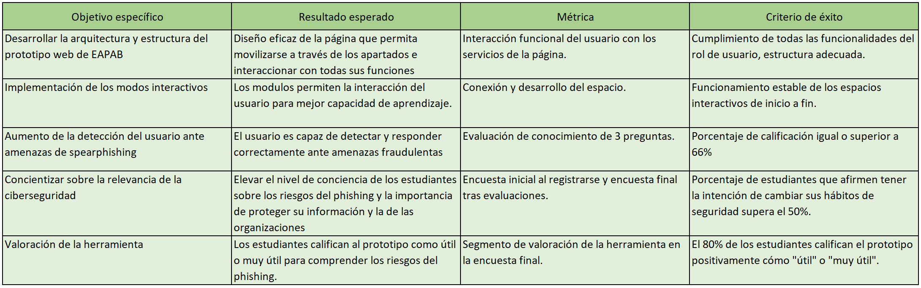
Objetivos específicos

Slide 6
Enfoque solución funcional

Slide 7
Enfoque técnico

Slide 8
Arquitectura técnica de alto nivel

Slide 9
Bibliografía
González, R. (2025, 2 de junio). Chile es el segundo país de la región con más ciberataques este año: suma más de un millón. RGA Ciberseguridad. https://rga.cl/2025/06/02/chile-es-el-segundo-pais-de-la-region-con-mas-ciberataques-este-ano-suma-mas-de-un-millon/
Cifuentes, M. (2023, 25 de agosto). Phishing: la amenaza a la ciberseguridad que más ha aumentado en Chile. Piensa Digital (La Tercera). https://www.latercera.com/piensa-digital/noticia/phishing-la-amenaza-a-la-ciberseguridad-que-mas-ha-aumentado-a-chile/DXTKMP4GKBFFRN7YO33DGUZ474/
Banco Santander Chile. (2025, 27 de junio). Un 60% de las universidades iberoamericanas sufrió ciberincidentes o ciberataques en el último año. https://saladecomunicacion.santander.cl/noticias/banca-responsable/detalles/un-60-de-las-universidades-iberoamericanas-sufrio-ciberincidentes-o-ciberataques-en-el-ultimo-ano
Diario Constitucional. (2025, 11 de abril). Hackeo al portal de pagos de Universidad Andrés Bello: suspensión de alumnos involucrados se ajusta a derecho. https://www.diarioconstitucional.cl/2025/04/11/hackeo-al-portal-de-pagos-de-universidad-andres-bello-suspension-de-alumnos-involucrados-se-ajusta-a-derecho/

